Slide 1

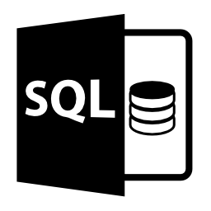


SQL Server Continuous Deployment Interactive session
Alessandro Alpi
@suxstellino
http://www.engageitservices.it
TEST
STAGING
PRODUCTION

Slide 2











Sponsors

Slide 3





Organizers
getlatestversion.it

Slide 4
Agenda.. Proviamo qualcosa di diverso?
Qualche concetto introduttivo
Un percorso completo da Dev a Ops
A voi la scelta, spazio all’interazione
Qualche quiz qui e là (gadget ☺)

Slide 5
DevOps
DevOps is a cultural approach in which the entire Line of Business is responsible for creating customer Value.
In this scenario, Developers and Operations constantly experiment new ways of working together, standardizing and mastering processes through repetition and practice.

Slide 6
Collaborazione/Integrazione
DevOps
Developers
DBA
QA
Operations

Slide 7
Lifecycle/Ripetibilità
Team
Build
Test
Integration
Release

Slide 8
Automazione
DEV
BUILD
PACK
VC
TEST
RELEASE

Slide 9
Lo scenario
Un developer di un team (voi)
Un database (interattiva)
Un source control manager (interattiva)
Uno unit test (interattiva)
La continuous integration (demo)
Il rilascio in staging su azure (demo)
L’approvazione (demo)
Il rilascio in produzione su azure (demo)

Slide 10



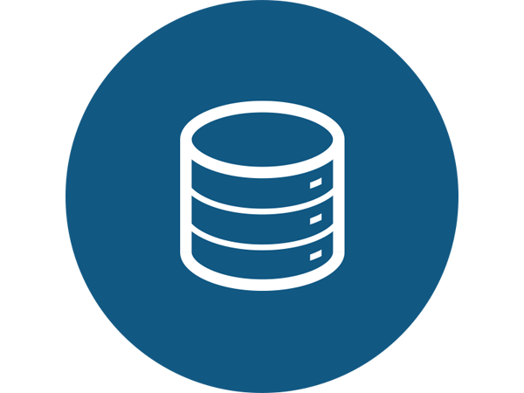




L’infrastruttura
CI/DEV
RELEASE MANAGER
TEST
APPROVAL
PROD

Slide 11
Entità a database
Due tabelle
Una relazione
Qualche dato
Una stored procedure che ritorna quei dati
A VOI!

Slide 12
Collegamento al source control
Visual Studio Team Service
TFS o Git?
Setup
A VOI!

Slide 13
Unit test
tsqlt
Quale test facciamo?
A VOI!

Slide 14
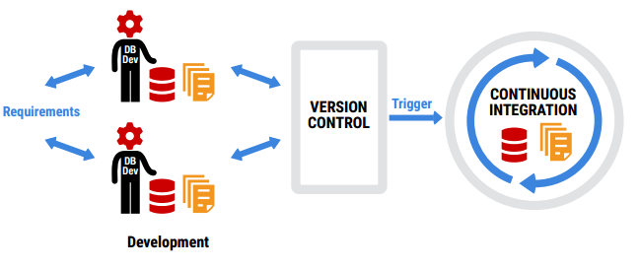
Continuous Integration

Slide 15
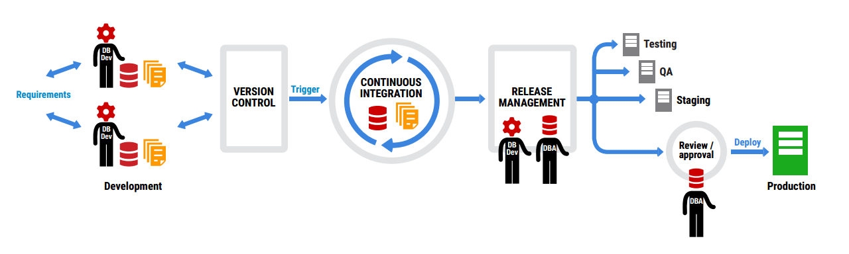
Continuous Deployment

Slide 16
Quiz a sorpresa
Quale acronimo accompagna DevOps?
A) C.A.L.M.S.
B) S.O.S
C) T.U.N.E.D.
D) O.M.G.

Slide 17
Quiz “premio zona Cesarini”
Cos’è DevOps?
A) Una metodologia
B) Una filosofia
C) Un insieme di strumenti

Slide 18
Quiz conclusivo
DevOps è docker?
A) No

Slide 19
Conclusioni
Abbiamo soluzioni sia onpremises che in cloud
A fronte di un costo iniziale, abbiamo innumerevoli vantaggi
Processi ripetibili ed affidabili
Riduzione errori umani
Valore per il business
Integrazione con famosi tool (octopus deploy, jenkins, ..)

Slide 20
Risorse
https://www.simple-talk.com/sql/database-administration/continuous-delivery-and-the-database/
https://blogs.msdn.microsoft.com/ssdt/2016/04/06/sqldb-cicd-intro/
https://www.devopsguys.com/2015/02/19/how-do-databases-fit-into-devops/
http://www.red-gate.com/solutions/dlm/
http://www.red-gate.com/products/dlm/dlm-automation/
https://octopus.com/blog/howto/deploy-a-sql-database
https://documentation.red-gate.com/display/SR1/Deploying+a+database+package+using+Octopus+Deploy
https://marketplace.visualstudio.com/items?itemName=redgatesoftware.redgateDlmAutomationRelease

Slide 21
Q&A
Domande?

Slide 22

GRAZIE! E non dimenticate SQL SAT PORDENONE!
#sqlsatParma
#sqlsat566

